Slide 1


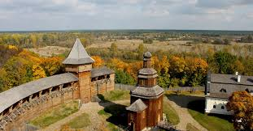
П.Куліш. «Чорна рада».
Сюжет твору. Непросте життя та романтичні пригоди головних героїв. Загальнолюдські риси ініціативності, працьовитості, лицарства, благородства, вірності почуттю та обов’язку

Slide 2

1. Пантелеймон Олександрович Куліш - видатний поет і прозаїк, драматург і перекладач, критик і публіцист, історик і етнограф, мовознавець і культурний діяч народився.
А) 8 серпня 1918 року;
Б) 8 серпня 1819 року;
В) 9 березня 1814 року.
Тести
на повторення
2. Історичний роман-хроніка «Чорна рада» вийшов у світ
А) 1857 року
Б) 1845 року
В) 1856 року
3. Історичною основою роману є:
А) героїчне минуле Київської держави 852 до 1110 років;
Б) напади на Русь половців та внутрішнє безладдя держави;
В) історія козацтва з часу його виникнення до 1709 року;
Г) події , що відбулися в Україні в роки Руїни, коли після смерті Богдана Хмельницького почалася боротьба за гетьманську владу.

Slide 3
4. Відомості про події часів Руїни, зокрема про чорну ніжинську раду, Куліш почерпнув із:
А) «Літопису гадяцького полковника Григорія Грабянки»;
Б) «Літопису Самовидця»;
В) «Літопису Самійла Величка»;
Г) «Галицько-Волинського літопису».
5. 27-28 червня 1663 року у Ніжині відбулася «Чорна рада», названа так тому, що в ній брали участь:
А) козаки, одягнені в одяг чорного кольору;
Б) козаки, які йшли під чорним прапором;
В) не тільки реєстрові козаки, а й інші широкі маси населення, чернь-селянство, міщани, козацька голота.
6. В романі виведено ряд історичних постатей, які відіграли свою роль в хмельницькій добі.
А) Яким Сомко, Шрам, Кирило Тур.
Б) Яким Сомко, Іван Брюховецький, Матвій Гвинтовка, Васюта.
В) Яким Сомко, Іван Брюховецький, Черевань, Тетеря.

Slide 4
Паспорт твору П.Куліша «Чорна рада»
Рід | епос
Жанр | перший україномовний історичний роман-хроніка
Літературний напрям | романтизм
Тема | Зображення історичних подій у Ніжині 1663 року (боротьба за гетьманування; доба Руїни).
Ідея | Заклик до єднання, утвердження думки, що панівним класом повинна бути свідома українська інтелігенція.
Особливості композиції | Складається з 18 частин, 2 сюжетних лінії: політичної і любовної. Композиційний прийом – наскрізний образ дороги (тому жанрова своєрідність твору – роман-подорож), якою їдуть полковник Іван Шрам і його син Петро з Правобережної на Лівобережну Україну.
Підзаголовок | Хроніка 1663 року (1845 – 1846, 1857 друк)
Герої | Яким Сомко, Іван Брюховецький (Іванцьо), полковник Іван Шрам (справжнє прізвище Чепурний), Петро Шрам, Кирило Тур, Богдан Чорногор, Золотаренко, Михайло Черевань, Меланія, Леся, Матвій Гвинтовка, Божий чоловік, батько Пугач, Василь невольник, князь Гагін, Вуяхевич.

Slide 5
Додаткові відомості
П. Куліш обирає ганебний момент в історії України, бо прагне напоумити нащадків, що розрізненість і міжусобиці гублять державність України.
Центральний образ у романі – образ народу (запорізькі козаки (січовики), городові козаки («кармазанники»), старшини, шляхта, міщани та селяни). Козацьку раду назвали «чорною», бо в ній брала участь міська та сільська біднота, тобто «чернь», як їх зневажливо іменувала запаніла козацька старшина.
Під час роботи над романом П. Куліш використав матеріали козацького «Літопису Самовидця» і частково «Літопису Григорія Граб’янки».
Історичною основою твору є складні часи ІІ половини XVІІ ст. після смерті Б. Хмельницького – період Руїни як символ деградації козацької епохи.
Топографічні назви, використані у творі: хутір Хмарище, Київ, урочище Романовського Кут, Ніжин, Паволоч (місто, де Іван Шрам боровся проти ставленика Польщі Павла Тетері і де його стратили).

Slide 6
Додаткові відомості
Захисником традицій Січі у романі виступає батько Пугач – «січовий дід».
Роман має спільні ознаки з поемою «Гайдамаки» Т. Шевченка: в обидвох творах є дві сюжетні лінії, з яких – історична, а друга – любовна; порушена тема осмислення історичного минулого України.
Написати роман доби козацтва Куліша спонукала повість «Тарас Тульба» Миколи Гоголя. Митець не вважав історичним твір Гоголя, адже в ньому змальовані не реальні історичні особи та події, а вигадані. Ідеал натурального життя людини в гармонії з природою й совістю втілено в образі хутора Хмарище.
Прототипом полковника Івана Шрама був паволоцький полковник Попович.

Slide 7
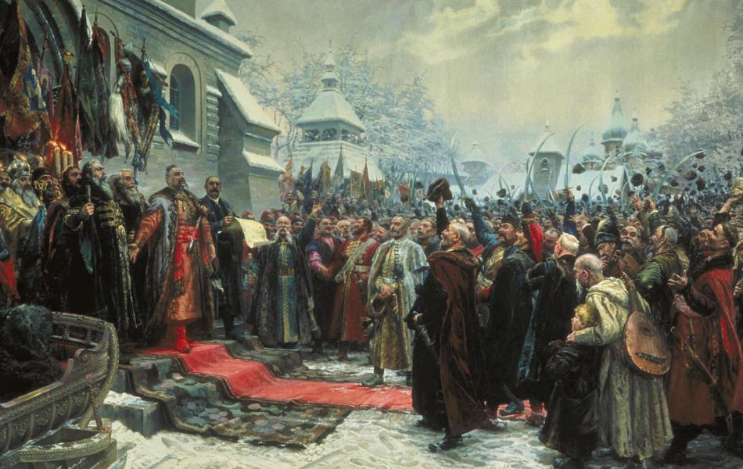
І.Франко назвав роман «найліпшою історичною повістю в нашій літературі».

Slide 8
Пригадаймо!
Сюжет
Приїзд батька й сина Шрамів на хутір Хмарище до Череваня, знайомство Петра Шрама з родиною Череванів, спілкування з Божим Чоловіком — бажання Шрама заручити Петра й Лесю — Шра­ми й Черевані в Києві, розмова з незадоволеними міщанами — зна­йомство Лесі з Кирилом Туром — зустріч Череваня й Шрама з Якимом Сомком у Києво-Печерській лаврі — вечеря Сомка, Шрама, Череваня, Тура й Лесі в Києві, натяк Тура на викрадення Лесі — нічне викраден­ня Лесі, двобій Кирила Тура з Петром Шраменком — гостини Шрама на хуторі в Гвинтовки, недалеко від Ніжина — зустріч Петра Шраменка з Кирилом Туром, сніданок у нього вдома — покарання біля стовпа Кирила Тура в урочищі Романовський Кут, повернення Кирила й Пет­ра додому — перипетії в Ніжині — Чорна рада в Ніжині — обурення об­дуреної черні, розчарування її в Брюховецькому — пропозиція Тура по­рятувати ціною свого життя Сомка (у в’язниці) й відмова останнього — засудження Тетерею на смерть старого Шрама («як бунтівника») — од­руження Петра Шраменка й Лесі.

Slide 9
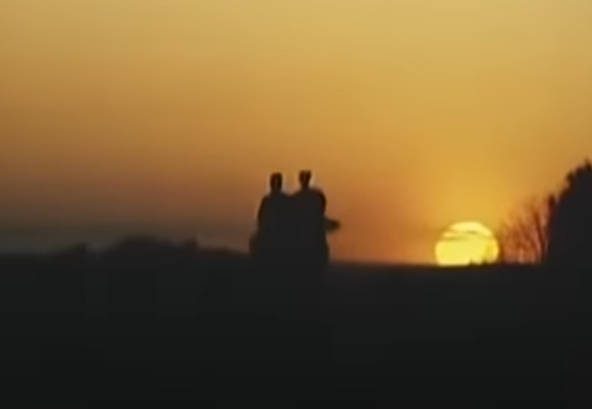
Композиція
Експозиція: зображення історичної епохи, у якій відбуватимуться події твору, знайомство з головними героями роману.
Зав’язка: прагнення Шрама підтримати на раді Я.Сомка, подолати розбрат і безлад серед козацтва.
Кульмінація: проведення «чорної ради», за підсумками якої І. Брюховецький — гетьман, Я. Сомко — в’язень.
Розв’язка: смерть Я. Сомка, І. Шрама;
одруження Петра з Лесею.

Slide 10
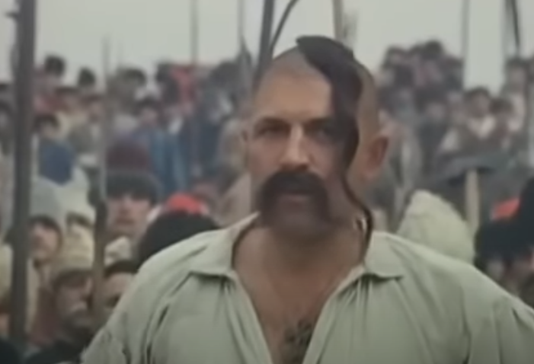
«А в нас над усе - честь і слава, військова справа, щоб і сама себе на сміх не давала, і ворога під ноги топтала… Слава ніколи не вмре, не поляже, лицарство козацьке всякому розкаже»
«Чорна рада», слова Кирила Тура

Slide 11
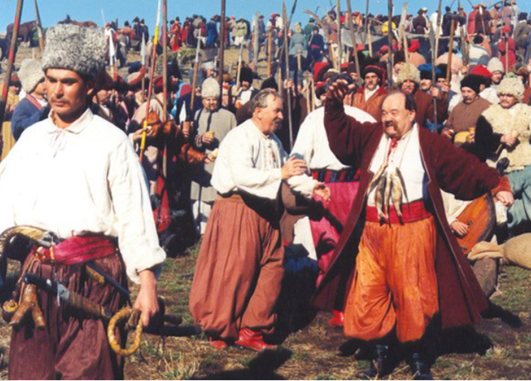
Центральним у романі є образ соціальних низів, черні (звідси й на­зва «Чорна рада»). Це узагальнений демократичний образ українського народу — запорозьких козаків, міщан, селян тощо…

Slide 12
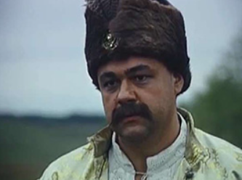
Яким Сомко
Щирий
Розумний
Мужній
Відвертий
Гордий
Благородний
Незламний
Риси
характеру
«…був воїн уроди, возраста і красоти зіло дивної, був високий, огрядний собі пан, кругловидний, русявий, голова в кучерях, як у золотому вінку, очі ясні, веселі, як зорі, і вже чи ступить, чи заговорить… Жартів не любив. Щирий і незлобливий був лицар, да все ж як і допечуть йому, то стережись тоді кожен»

Slide 13
Політичні погляди Якима Сомка
Прочитай!
Яким Сомко походив з переяславських міщан, був рідним братом першої дружини Богдана Хмельницького. Козацькі літописи подають Сомка як людину великої вроди й розуму. У часи визвольної боротьби проти Польщі Сомко став прилуцьким полковником. Коли ж помер Богдан Хмельницький, а булава не втрималася ні в руках Виговського, ні Юрася, Сомко активно прагнув зібрати чорну раду (такі ради носили характер заколотів, державних переворотів, були підступними стосовно правлячого гетьмана, тому називалися чорними), бо сподівався, будучи вже наказним гетьманом, здобути булаву собі.Був Яким Сомко далеко не ідеальною людиною, але перед Ніжинською радою повівся благородно і навіть погодився поступитися булавою Васюті, щоб тільки вона не потрапила в руки Брюховецькому. Та було вже надто пізно думати про єдність після затяжних міжусобиць – Іванець використав усі можливості бути вибраним. Після поразки на Ніжинській “чорній” раді Сомко просив притулку й оборони в російських представників Ромодановського й Гагіна, але ті видали його Іванцеві, який не забарився приректи в’язня до смерті.
не мириться із запорозьким демократизмом, бунтарством сіроми;
відстоює ідею міцної державної влади, сильної гетьманської руки;
у нього на думці, якби одігнати ляхів до Случі;
прагне об’єднати обидві частини України і триматися договору про возз’єднання з Росією;
мужньо приймає смерть, відмовившись від можливого порятунку, бо «погибає Україна!»

Slide 14
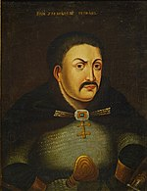
Цитати про Якима Сомка
Петро Шраменко. «Гордий, пишний, і розумом високий»
Сомко у в’язниці.«…у кутку сидить на голому ослоні. Одним залізом за поперек його взято і до стіни ланцюгом приковано, а другі кайдани на ногах замкнуті. У старій подраній сірячині, без пояса і без сап’янців. Усе харцизяки поздирали, як узяли до в’язнення; тілько вишиваної сріблом да золотом сорочки посовістились ізнімати»
Шрам «О, голово ти моя золота! Коли б то так усі, як ти, держались честі та правди! А то на кого не зглянеш — усяке, мов звірюка, про свою тільки шкуру да про свій берліг дбає».
Кобзар про Сомка. «А Сомко, бачте, навпростець іде, не хоче нікому придіте поклонілося».
Сомко — Туру. «Чужою смертю я волі куповати не хочу».
Шрам. «…заклювала ворОна нашого сокола!»
Чи осудили б ви Сомка, якби він з допомогою Тура утік?
Дайте відповідь на питання

Slide 15
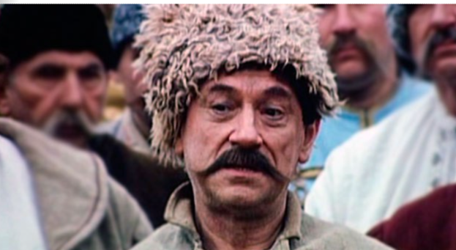
Іван Брюховецький
Брехливий
Підступний
Хитрий
Лицемірний
Байдужий
Корисливий
Жорстокий
«Чоловік сей був у короткій старенькій свитині, у полотняних штанях, чоботи шкапові, протоптані, і пучки не видно. Хіба по шаблі можна б догадатися, що воно щось не просте: шабля аж горіла од золота; да й та на йому була мов чужа. І постать, і врода в його була зовсім не гетьманська. Так наче собі чоловічок простенький, тихенький. Ніхто, дивлячись на його, не подумав би, що в сій голові вертиться що-небудь, опріч думки про смачний шматок хліба да затишну хату»
Риси
характеру

Slide 16
Політичні погляди Івана Брюховецького
Прочитай!
Уперше ім’я цієї людини в історії звучить як Іванець, що свідчить про його низьке походження і становище слуги при Хмельницькому. Вишколений старим Богданом, Брюховецький втерся в довір’я Юрасеві Хмельниченкові, який послав його на Запорожжя, щоб прихилити низовців і заволодіти булавою, яка була тоді у Виговського. Брюховецький прислужився Хмельниченкові, але із Запорізької Січі не повернувся, прожив серед низовців три роки, засвоюючи авторитет для самого себе. Він зумів прихилити козацьку голоту до себе тим, що виставляв себе ненависником панства й багатства. У цей час на Україні булава переходила з рук у руки, і Брюховецькому забажалося теж потримати її у своїх руках. Іванець зрозумів, що Запорізька Січ – свого роду автономія, і керуючи нею, можна керувати й усією Україною. Перед Ніжинською радою Брюховецький пообіцяв запорожцям, що дозволить безкарно грабувати майно Сомка, Золотаренка і їх прибічників. Ця обіцянка поширювалася й на чернь, яка допомогла йому стати гетьманом. Але як тільки Іванець досяг мети, він наказав низовцям чернь розігнати, а своїх політичних ворогів знищити фізично.
стає на Січі кошовим отаманом завдяки хитрощам і підкупу запорожців;
підступними методами він прагне добитися гетьманської булави;
Іванець хитрий, мстивий і підступний, хоча вдало маскує власні інтереси, прикидається захисником простого люду;
заради власної користі може зрадити свій народ.

Slide 17
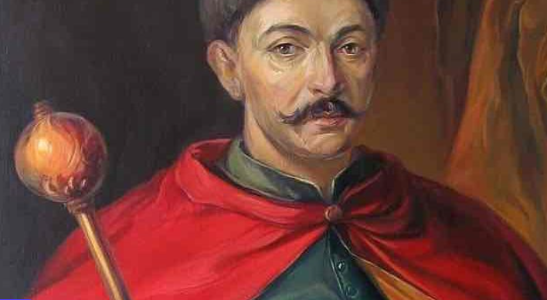
Цитати про Івана Брюховецького
«Отакий-то був той Брюховецький, такий-то був той гадюка, що наварив нам гіркої на довгі роки!»
Пугач:«Бачимо, бачимо, вразький сину,— дармо, що ти гетьман,— до чого ми в тебе дожилися. Убрав єси нас у шори, як сам хотів! Вивезли ми тебе на своїх старих плечах у гетьмани, а тепер ти вже без нас думаєш Україною орудувати! Недовго ж поорудуєш! Я тобі кажу, що недовго! Коли взявсь брехати по-собачи, то й пропадеш, як собака! …брехнею світ пройдеш, то назад не вернешся. Плюйте, братці, на його гетьманство!
Петро Шраменко «Окаяний пройдисвіт так усіх оманив, так по душі були темному людові тії лукавії ухватки, тії тихі, солодкі речі, те нібито убожество, що всяк за його поліз би хоть на ніж. Аж дивно стало моєму козакові, що то чоловік зможе, як захоче!»
Тільки очі були якісь чудні — так і бігають то сюди, то туди і, здається, так усе й чигають ізпідтишка чоловіка.
Чому Брюховецький сам не наважується вбити Якима у тюрмі? Чи буде людина чесна, мужня наймати вбивцю для усунення свого опонента?
Дайте відповідь на питання

Slide 18
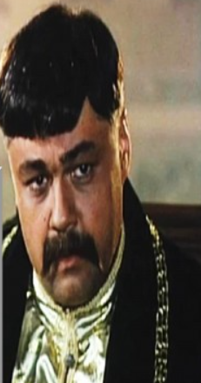
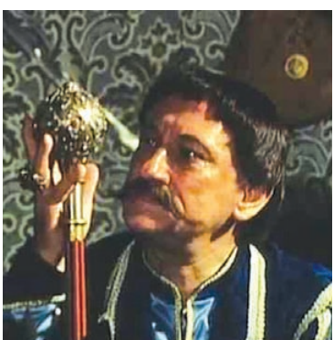
Спільне і відмінне в образах Сомка і Брюховецького
Гетьмани, розумні, енергійні
Іван Брюховецький
властолюбний, хитрий, жорстокий, добився влади обманом, політичний авантюрист, мріяв про збагачення та славу
Яким Сомко
освічений, розумний,
чесний, порядний, дотримується козацьких звичаїв, мріяв об’єднати Україну.

Slide 19
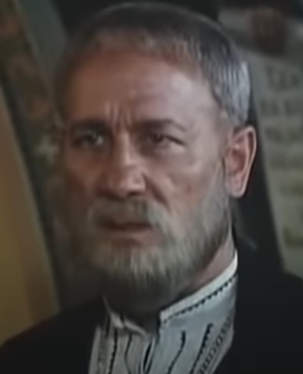
Іван Шрам
Чесний
Скромний
Стійкий
Наполегливий
Мужній
Загартований
Любить Україну
Риси
характеру
По одежі і по сивій бороді, сказать би, піп, а по шаблюці під рясою, по пістолях за поясом і по довгих шрамах на виду — старий «козарлюга». Був він син паволоцького попа, по прізвищу Чепурного, учився в Київській братській школі, і вже сай вийшов був на попи.

Slide 20
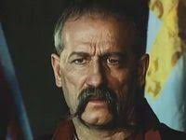
Як же піднялись козаки з гетцу маном Остряницею, то і він устряв до козацького війська; бо гарячий був чоловік Шрам і не всидів би у своїй парафії, чуючи, як іллється рідна йому кров за безбожний глум польських консистентів ,і урядників над українцями, за наругу католиків і унітів над греко-руською вірою. Сидів він зимовником серед дикого степу на Низу, взявши собі за жінку бранку туркеню; проповідував він слово правди божої рибалкам і чабанам запорозьким; побував він на полі й на морі з низцями; видав не раз і не два смерть перед очима да й загартовався у воєнному ділі так, що як піднявсь на ляхів Хмельницький, то мав з його велику користь і підмогу.
Ніхто краще його не ставав до бою; ніхто не крутив ляхам такого веремія... У тих-то случаях пошрамовано його вздовж і впоперек, що козаки, як прозвали його Шрамом, то й забули реєстрове його прізвище. І в реєстрах-то, коли хочете знати, не Чепурним його записано. не раз дзвонив старий Шрам шаблею; далі, почуваючись, що вже не служить сила, зложив з себе полковництво, постригсь у попи да й почав служити богові.

Slide 21
Портрет і зовнішність: сива борода; шаблюка під рясою; пістолі за поясом; на виду шрами.
Особиста доля, соціальний стан: син поволоцького попа; учився в Київський братській школі; «зимовник дикого степу на Низу»; «жінка бранка туркеня»; проповідував слово правди божої рибалкам і чабанам запорозь­ким; реєстрове його прізвище Шрам, оскільки його пошрамовано вздовж і впоперек; два сини під час Хмельниччини полягли в боях за визволення України; «побував він на полі й на порі з низцями»; «як піднявсь на ляхів Хмельницький, то мав з його велику користь і підмогу»; особа, що має історичний прототип.
Політичні погляди: поборник об’єднання України; прихильник міцної гетьманської влади; веде боротьбу на Правобережжі проти шляхетсько-польського ставленика Тетері; на Лівобережжі — щоб підтримати Сомка на чорній раді; вступає в суперечки з міщанами; турбується долею України; боровся за незалежність рідного краю у війську Б. Хмельниць­кого; засуджує народні бунти.
Риси характеру і вдачі: чесний і скромний; стійкий і наполегливий; патріот; «гарячий був чоловік»; людина цільної, мужньої, суворої вдачі; байдужий до збагачення, власного добробуту; небайдужий до долі країни, її народу; загартований і пошматований у боях воїн; терпимий і витриманий.

Slide 22
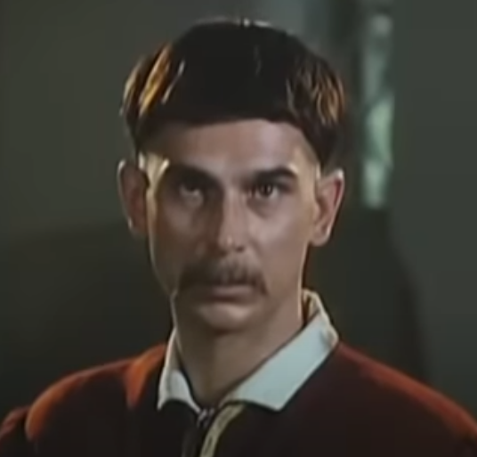
Петро Шраменко
Добрий
Вірний
Щирий
Благородний
Сміливий
Чесний
Сміливий
Риси
характеру
«Петро був козак не дитина: мав батькову постать і силу, ворочав важкою шаблюкою, як блискавкою, а хисткий і проворний, як сугак на степу».

Slide 23
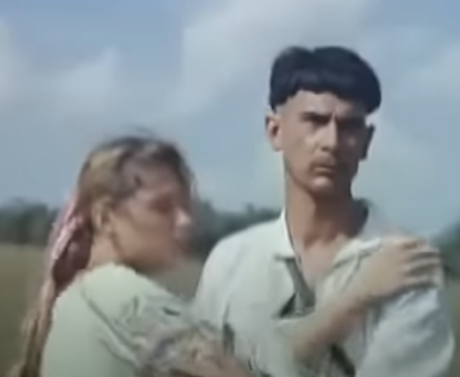
Цитати про Петра Шраменка
Пугач: «Ти добрий козак».
Черевань: «…переплив Случ під кулями. Їй-богу, я й досі дивуюсь, що таке молоде, та таке сміле!»
Кирило Тур: «…у багно тебе не втопче, як зав’язнеш, а хіба з багна витягне».
Божий чоловік: «Добрий козак; по батькові пішов. Одвага велика, а буде довговічний, і на війні щасливий: ні шабля, ні куля його не одоліє, і вмре своєю смертю».

Slide 24
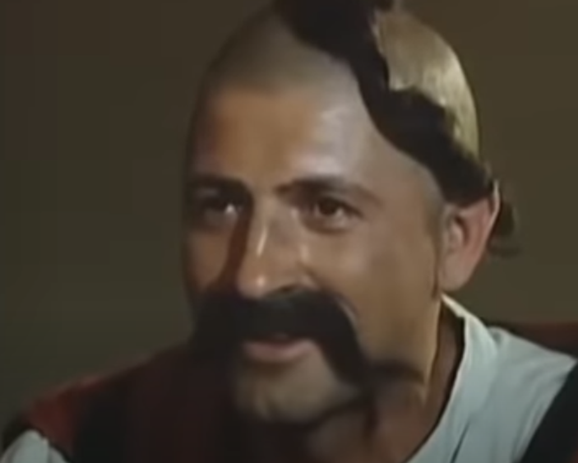
Кирило Тур
Волелюбний
Сильний
Енергійний
Незламний
Сміливий
Безкорисливий
Характерник
Риси
характеру
«…був здоровенний козарлюга. Пика широка, засмалена на сонці; сам опасистий; довга, густа чуприна, піднявшись перше вгору, спадало за ухо, як кінська грива; уси довгі, униз позакручувані, аж на жупан ізвисали; очі так і грають, а чорні, густі брови аж геть піднялись над тими очима, і — враг його знає — глянеш раз: здається, супиться, глянеш удруге: моргне довгим усом так, наче зараз і підніме тебе на сміх».
«Наша мати — війна з бусурманами, наша сестра — гостра шаблюка!.. Запорожця господь створив не для запічка!»

Slide 25
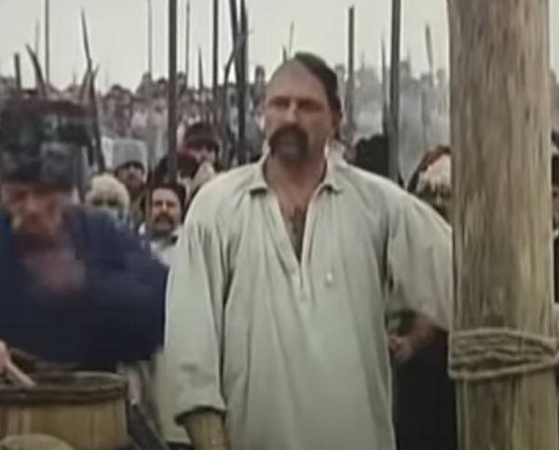
Кредо Тура: «Честь і слава, військова справа, щоб і сама себе на сміх не давала, і ворога під ноги топтала».
Черевань про Тура: «Душа, а не запорожець!»
Сомко про Кирила: «Низовці зледащіли після Хмельницького, а все-таки між ними єсть люди драгоціннії. От хоч би й отсей Кирило Тур. Не раз він мені ставав у великій пригоді. Добрий він, і душа щира, козацька, хоч удає з себе ледащицю і характерника. Да вже без юродства в їх не буває.». «Я знаю, що він шаблею ворога лучче, ніж язиком».
«… знюхавсь поганий з бабами і наробив сорому товариству на всі роки. За звичаями запорожців винуватця карають киями!
«Однак Кирило Тур показав себе добрим запорожцем: і не зморщивсь, і не застогнав».

Slide 26
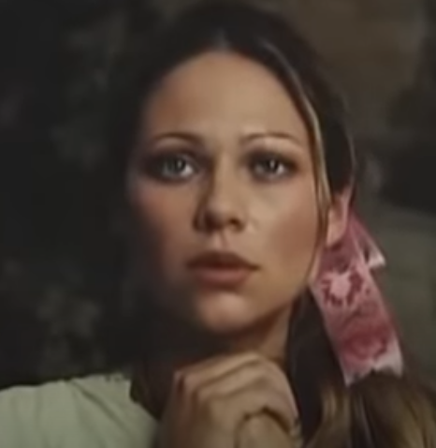
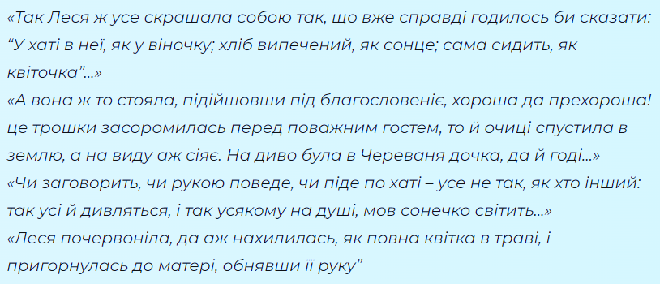
Леся Черевань
Леся – гарна українська дівчина: любляча, турботлива, мрійлива. Риси характеру Лесі: скромна, боязка, ніжна, романтична, вірна в коханні.

Slide 27
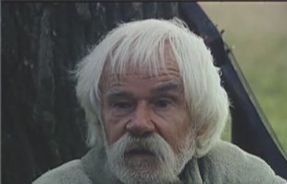
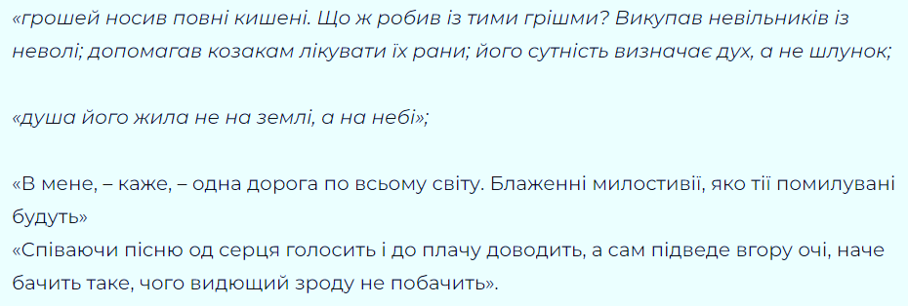
Божий чоловік
«Іще ж до того знав лічити усякі болі й замовляти усякі рани. Може, він помагав своїми молитвами над недужими, а може і своїми піснями, бо в його піснях лилась, як чари, що слухає чоловік і не наслухається. За теє-то, за все поважали його козаки, як батька, і хоч би, здається, попросив у кого останню свитину з плечей на викуп невільника, то й йому оддав усякий».

Slide 28
Цитати з твору:
«Слави треба мирові, а не тому, хто славен. Мир нехай навчається добру, слухаючи, як оддавали жизнь за людське благо; а славному слава у бога!»
«Звір, хоть не вкусить, то злякає!»
«Усякому єсть своя кара і награда од бога».
«Де кричать, а де співають; де кров іллють, а де горілку п'ють».
«Брехнею світ пройдеш, та назад не вернешся».
«Зроду-звіку козак не був і не буде катом!»
«Два коти в одному мішку не помиряться...».
«Не можна, мабуть, інше, як тілько горем да бідою, довести людей до розуму».
«Хіба ж уся жизнь наша не жарти? Помаже по губах медом, ти думаєш: от тут-то щастє! Аж глянеш – усе одна омана».

Slide 29

Які проблеми П.Куліш
порушив у творі?
Через які образи автор розкрив ці проблеми?
Якими виступають у романі історичні постаті Якима Сомка та Івана Брюховецького?
Чому Яким Сомко не погодився на пропозицію Кирила Тура рятуватися втечею?

